Slide 1
uintr-linux-kernel commit summary
清华大学 王之栋

Slide 2
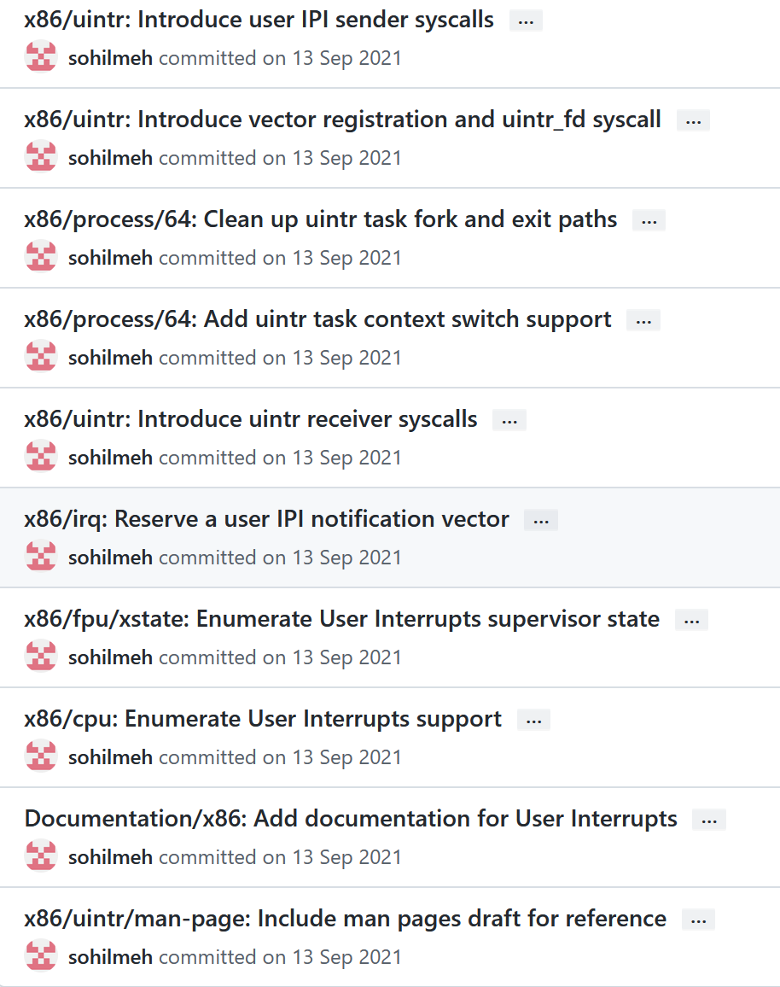
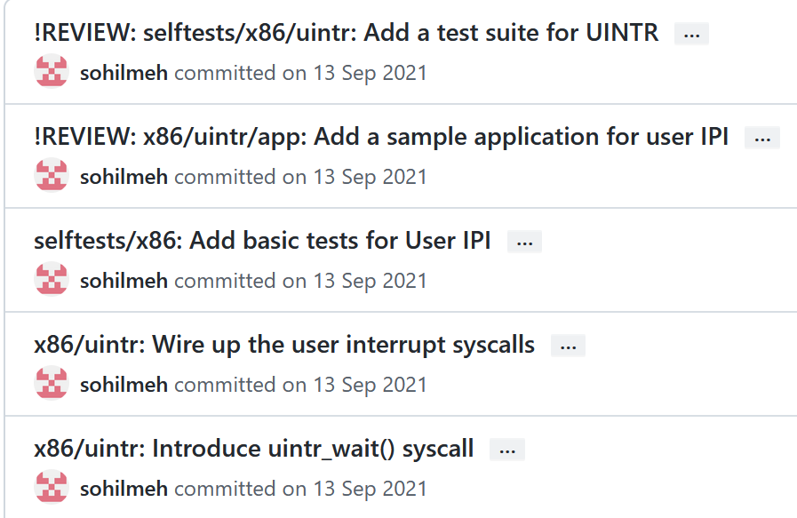
commit一览

Slide 3
commit分类
上传说明文档
基本支持（使能用户态中断、按硬件规范定义MSR state）
内核新增系统调用
内核对支持用户态中断机制的新增实现
简单测试

Slide 4
内核新增系统调用
uintr_register_handler
接收方任务进行注册，成为一个用户态中断的接收方；
如果当前任务已经是接收方，返回退出
alloc 一个 UPID ，建立任务对 UPID 的引用，并初始化 UPID.NV 和 UPID.NDST（通过当前CPU获取APIC ID）
设置 UIHANDLER、UPIDADDR、UISTACKADJUST、UINV

Slide 5
内核新增系统调用
uintr_unregister_handler
接收方任务进行注销，取消成为一个用户态中断的接收方；
如果当前任务不是接收方，返回退出
清空设置 UIHANDLER、UPIDADDR、UISTACKADJUST、UINV、UIRR
将 UPID.SN 置 1，禁用通知
解除当前任务对 UPID 的引用

Slide 6
内核新增系统调用
uintr_create_fd
注册后的接收方根据用户态中断编号（vector）创建fd；

Slide 7
内核新增系统调用
uintr_register_sender
发送方通过接收方共享的 fd 建立与接收方的连接，将接收方信息配置在 UITT 中；
根据 fd 获得 uvec（用户态中断编号） 和 upid地址

Slide 8
内核新增系统调用
uintr_wait
交出调度权，等待用户态中断；
有一个global的waiting_list，每当调用该系统调用时，会将对应任务加入list中（未来考虑把waiting_list改成per cpu的）
当中断发生时，扫描waiting_list，检查每个 UPID.ON ，以判断是否有用户态中断，若有则唤醒进程，并移除出list

Slide 9
内核对支持用户态中断机制的新增实现
任务上下文切换
切换的时候禁用用户态中断通知（将UINV设置为0）
任务换出
将UPID.SN设置为1（禁止通知）
任务换入
如果UINV没有被正确设置，内核需要设置（内核在任务做上下文切换时，用XSAVES和XRSTORS保存与恢复MSR状态；特别地，XSAVES会清除UINV，以防止切换期间识别出用户态中断。XRSTORS会恢复UINV。由于内核的惰性恢复，如果调度的相同的用户任务，XRSTORS将被跳过，会导致UINV没有被恢复）
将UPID.SN清空为0（启用通知）
给自己发一个通知IPI

Slide 10
内核对支持用户态中断机制的新增实现
fork/exit
用户态中断的MSR和状态（UINV、UIHANDLER……）是特定于任务的，因此在目前的设计里，fork和exit的时候会将产生的这些状态清空。但是一些内存资源并不会被清空（如 UPID、fd）

Slide 11
其他讨论
按照之前的介绍，如果接受方是活跃的，发送方会发送IPI通知接收方立即处理用户态中断
如果接收方不活跃，则用户态中断pending在UPID里
等到内核重新换入任务，内核检查到upid.pir不为空时，会给自己发送一个IPI进行通知
有一种临界情况：接收方原本是活跃的，发送方依据UPID.SN发送IPI，但是在IPI抵达前，接收方被换出。这种情况下内核会感知到用户态中断通知中断
在给出的内核实现里，内核仍然只需清空APIC中的中断，不需要干其他事，因为用户态中断仍然是pending在UPID里，等待任务再次换入即可

